Slide 1
Программирование на языке Си

Slide 2
История языка Си
C (рус. Си) — компилируемый статически типизированный язык программирования общего назначения, разработанный в 1969—1973 годах сотрудником Bell Labs Деннисом Ритчи как развитие языка Би. Первоначально был разработан для реализации операционной системы UNIX, но, впоследствии, был перенесён на множество других платформ. Благодаря близости по скорости выполнения программ, написанных на Си, к языку ассемблера, этот язык получил широкое применение при создании системного программного обеспечения и прикладного программного обеспечения для решения широкого круга задач. Язык программирования С оказал существенное влияние на развитие индустрии программного обеспечения, а его синтаксис стал основой для таких языков программирования, как C++, C#, Java и D.
По статистике TIOBE до декабря 2015 года Си был самым популярным языком программирования. В декабре на первое место вышла Java а Си переместился на второе, при этом считается, что на нем написано порядка 16% всех программ в мире.

Slide 3
Применимость языка Си
Язык Си – язык низкого уровня абстракции. Это означает, что сущности которыми оперирует язык – очень близки к сущностям, которыми оперирует процессор. Это позволяет очень точно управлять ресурсами ЭВМ (а следовательно использовать их с максимальной эффективностью), но увеличивает сложность написания программ.
Где применяется язык Си?
Там где скорость и минимальное потребление памяти превыше всего (Операционные системы, высоконагруженные сервисы, программы для ограниченных по ресурсам систем)
Там где требуется взаимодействие с железом напрямую (драйверы устройств, различная встраиваемая техника, включая микроконтроллеры)

Slide 4
Специфика языка Си
Язык С очень похож по синтаксису на многие языки, так как повлиял на их развитие и был в каком-то смысле их предшественником.
Язык С, как и С++ сохраняет обратную совместимость со всеми своими старыми стандартами (весь старый код можно использовать без изменений).
Язык С – опасный язык. Он не запрещает и на защищает от написания совершенной ерунды и совершения логических ошибок в программе.
«Известны 10 преимуществ Паскаля перед Си:) Я приведу только одно, но самое важное:
На Си Вы можете написать:
for(;P("\n").R-;P("\ "))for(e=3DC;e-;P("_ "+(*u++/8)%2))P("| "+ (*u/4)%2);
На Паскале Вы НЕ МОЖЕТЕ такого написать»

Slide 5
Компилятор, стандартная библиотека и среда разработки
Для преобразования исходных текстов программ, написанных на языке Си в исполнимые файлы (.exe) необходим набор программ, называемых tool chain (дословно – цепь инструментов) или на жаргоне – компилятор.
Компиляторов для языка Си очень много. Компилятор, как правило предназначен для конкретной целевой платформы. Платформа это совокупность операционной системы и процессора, на котором она работает. Операционная система определяет формат исполняемого файла, а процессор определяет набор машинных инструкций, которыми компилятор может пользоваться при создании машинного кода.
Например: Windows-x86 (win32); Windows-x86_64 (win64); Linux-x86_64; Android-armeabi; IOS-armv7eabi
Мы будем использовать тулчейны семейства GNU COMPILLER COLLECTION (GCC) как для настольного компьютера так и для микроконтроллеров.

Slide 6
Компилятор, стандартная библиотека и среда разработки
Каждая операционная система и/или микроконтроллер, предоставляет свой собственный программный интерфейс для взаимодействия с программой.
В случае операционной системы – самый простой пример – ввод/вывод данных из консоли.
Поскольку никому не хочется один и тот же код переписывать для разных операционных систем – существует стандартная библиотека языка C, в которой в виде некоторых стандартных сущностей определены стандартные интерфейсы взаимодействия с операционной системой и/или с аппаратурой.
Помимо программных интерфейсов, в стандартную библиотеку включены так же, различные утилитарные сущности – например функции вычисления синуса и пр.
Стандартная библиотека, как правило, предоставляется вместе с компилятором и крайне скудна.

Slide 7
Компилятор, стандартная библиотека и системные интерфейсы
Пользовательское приложение
Пространство
пользователя
стандартная библиотека С
Программный интерфейс ОС (windows, posix, и др.)
Пространство
ядра
Аппаратура ЭВМ

Slide 8
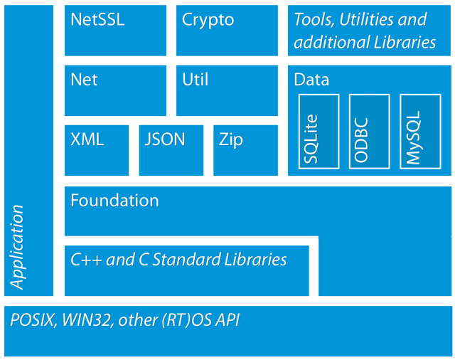
Сторонние библиотеки

Slide 9
Компилятор, стандартная библиотека и системные интерфейсы
Тексты программ можно писать хоть в блокноте, а компилятор можно вызывать из командной строки, но это не удобно. Поэтому мы будем использовать Интегрированную Среду Разработки (IDE).
Сред разработки для языков C/C++, как и компиляторов – огромное множество. Мы будем использовать eclipse.
Eclipse – универсальная среда разработки, которая при помощи плагинов конфигурируется практически под любой современный язык программирования и, в случае C/C++, для любой платформы.

Slide 10
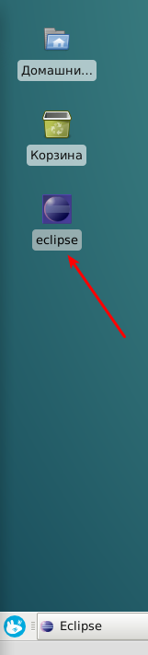
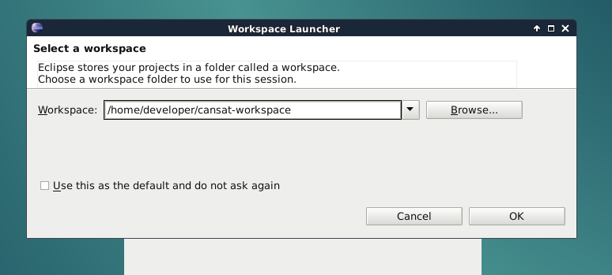
Начнем, пожалуй!
2. Создаем/выбираем workspace
1. Запускаем eclipse

Slide 11
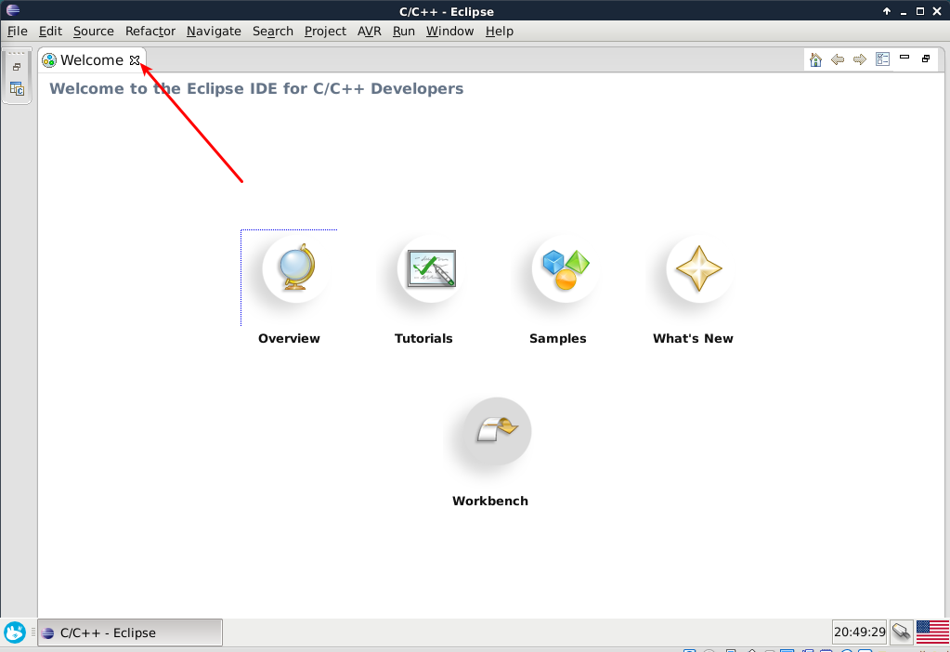
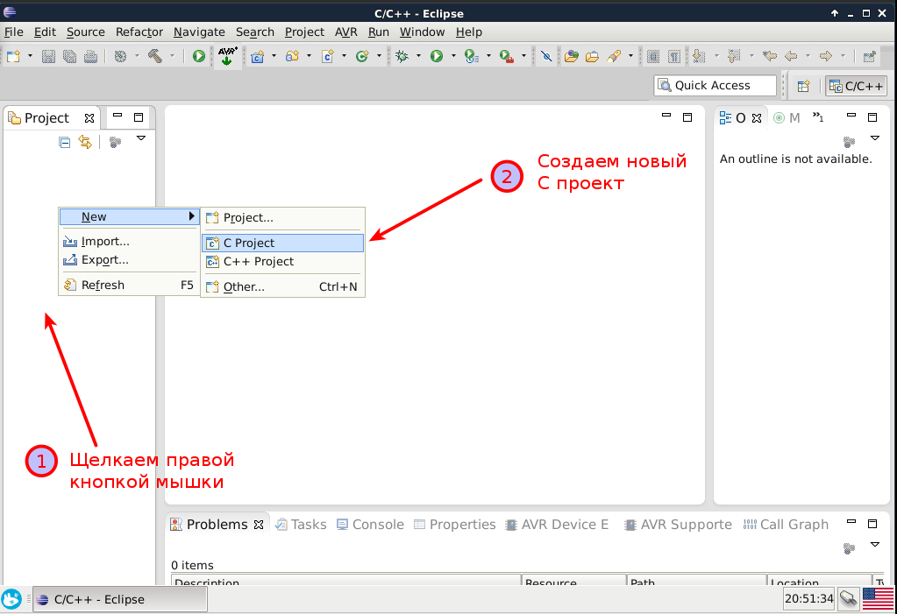
Программа «Hello world»
2. Закрываем страницу приветствия
3. Создаем новый С проект

Slide 12
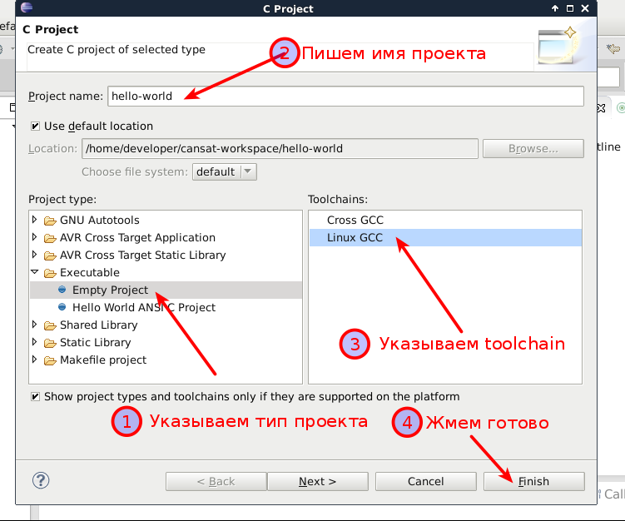
Программа «Hello world»
4. Указываем параметры проекта

Slide 13
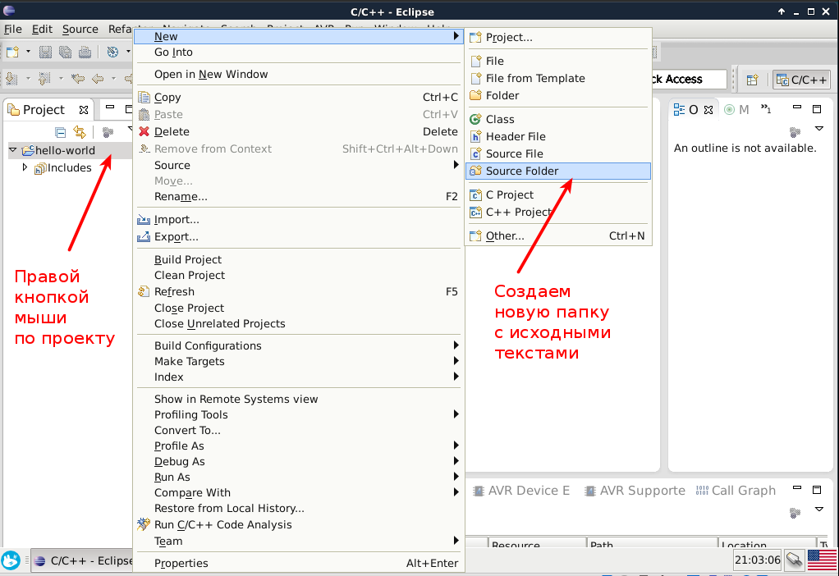
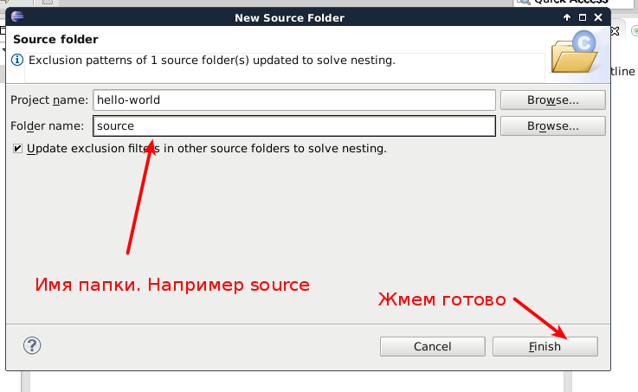
Программа «Hello world»
5. Создаем папку для исходных текстов проекта

Slide 14
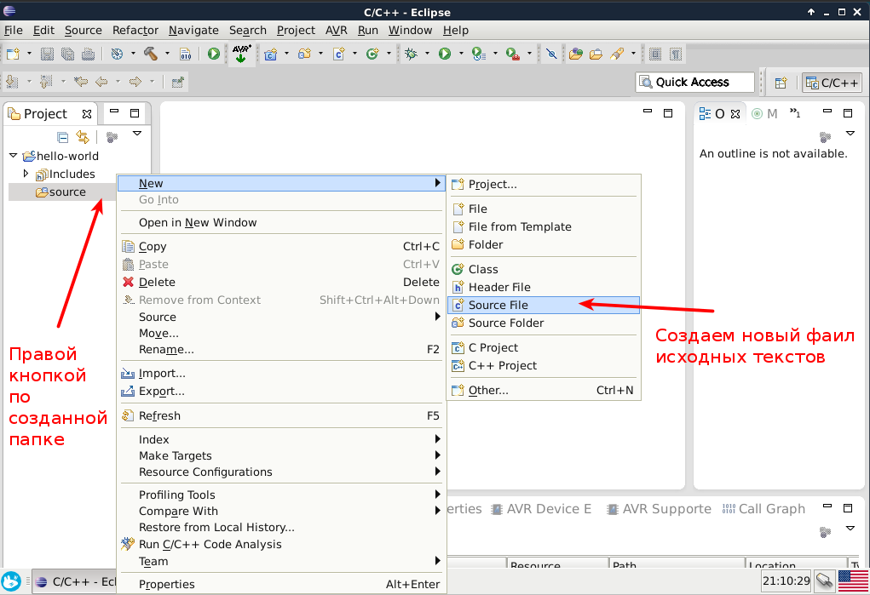
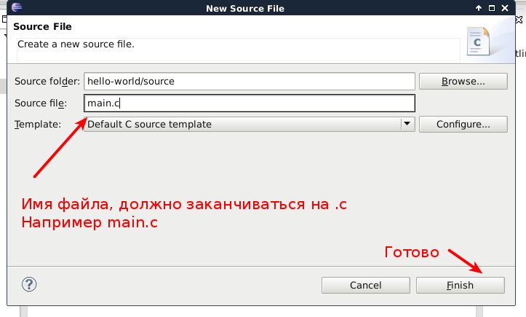
Программа «Hello world»
5. создаем файл исходных текстов

Slide 15
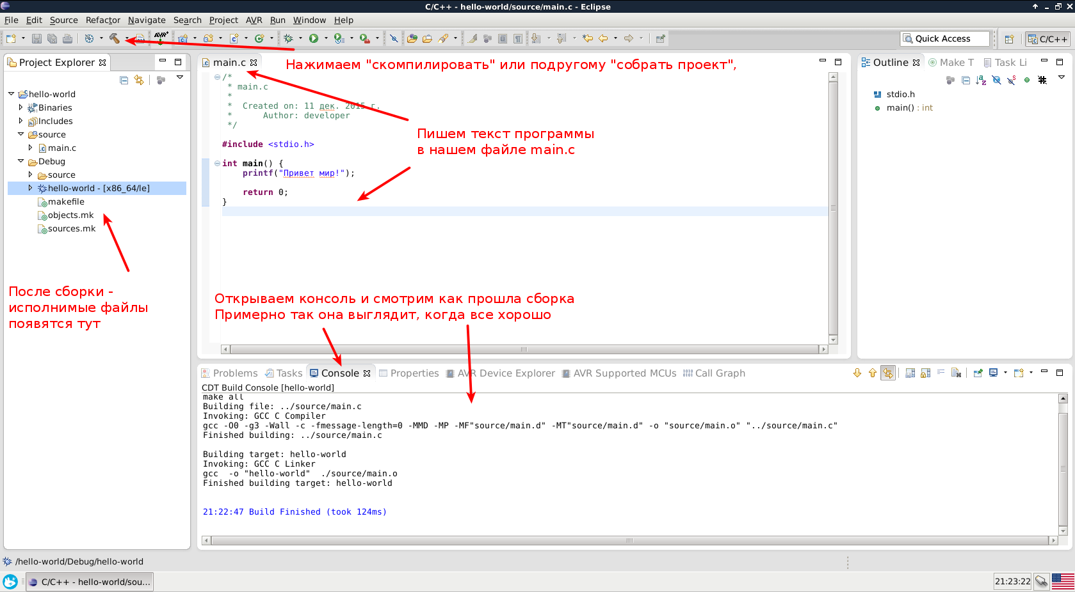
Программа «Hello world»
6. Собираем программу

Slide 16
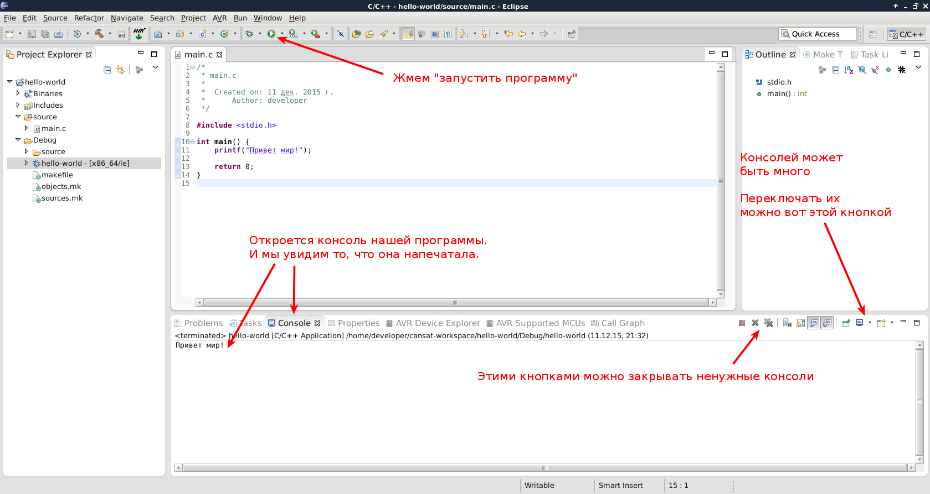
Программа «Hello world»
6. Запускаем программу

Slide 17
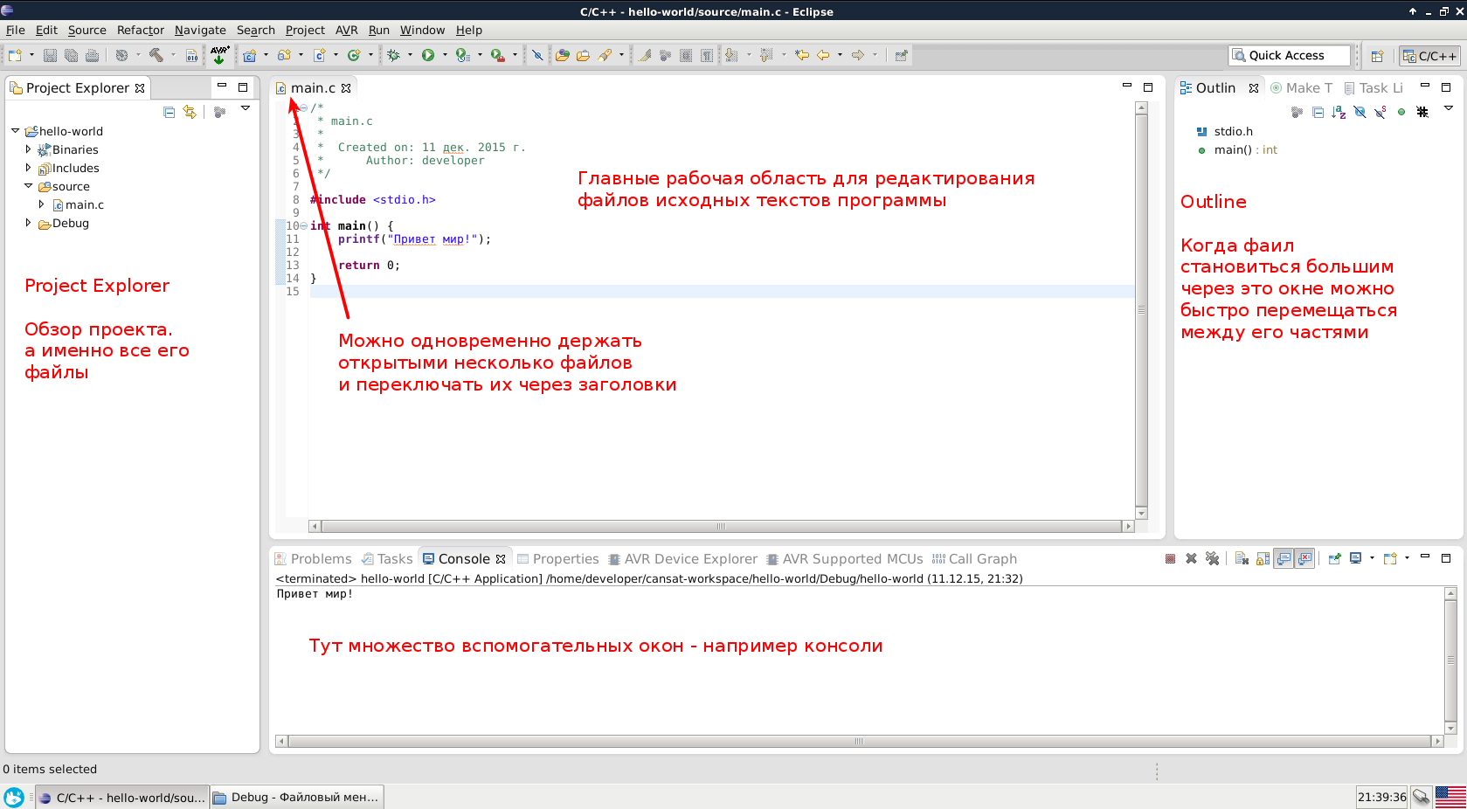
Кратко об окнах eclipse

Slide 18
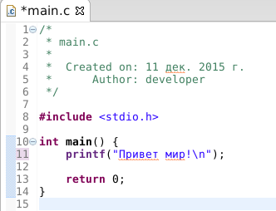
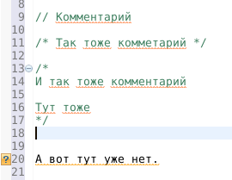
Разбор программы hello world
Eclipse выделил зеленым блок комментариев, который
Сам же автоматически и создал.
Все, что находиться между /* и */ невидимо для компилятора.
Там мы можем писать разные пояснительные тексты для себя
или других разработчиков
Кроме /* */ так же компилятор пропускает все от символов
// до конца строки
Эклипс будет отмечать комментарии зеленым, поэтому
легко понять, если Вы что-то сделали неправильно.
Например:

Slide 19
Разбор программы hello world
Дальше идет директива препроцессора #include (дословно вложить)
Сборка программы - многоэтапный процесс и первый этап –
обработка исходников «препроцессором»
#include – это директива по которой препроцессор – берёт фаил
с именем stdio.h из стандартных каталогов и включает его
содержимое в наш main.c как будто бы мы скопировали весь текст
из него и вставили бы вместо директивы
Имя файла указывается в < >, если нужно брать его
из стандартных каталогов или в “ ”, если он лежит рядом с нашим
main.c
Зачем нам это нужно? stdio.h - файл стандартной библиотеки, в котором объявлена функция printf
Которая выводит сообщение в консоль. Без этого include программа бы не собралась.
stdio означает std + io = standard + input/output. Расширение файла .h означает header, о них позже.

Slide 20
Разбор программы hello world
Следом пошел текст программы а именно – определение функции
main. Программы на языке Си всегда состоят из переменных и
функций. Функций в программе может быть сколько угодно – как
стандартных (та же printf), так и пользовательских – которые мы
пишем сами (например наша main). MAIN – особенная функция.
С нее начинается и ею же заканчивается выполнение программы.
Функции описываются вот так
тип_возвращаемого_значения имя_функции ([список аргументов])
{
Тело функции
}
Получается, что наша функция возвращает значение типа int, имеет
название main и не имеет никаких аргументов – ()

Slide 21
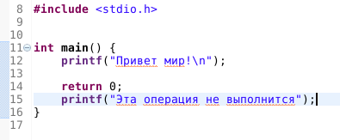
Тело функции
В теле функции описано то, что она делает – для чего она собственно и пишется.
Наша функция main делает две простых вещи
)1вызывает другую функцию – printf, передавая ей в аргументе текст Привет мир!\n и сразу же завершается возвращая значение 0.
Обратите внимание, что каждая операция завершается точкой с запятой. В си – это обязательное требование.
Значение, которое возвращает функция, задается оператором return. В формате: return то_что_нужно_вернуть ;
Помимо указания возвращаемого значения – return завершает функцию и все, что идет после него – не будет выполнено. Поэтому return это не только вернуть какое-то значение, но и вернуть управление процессом выполнение программы на уровень выше

Slide 22
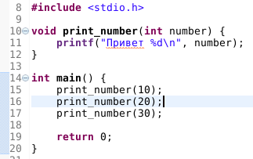
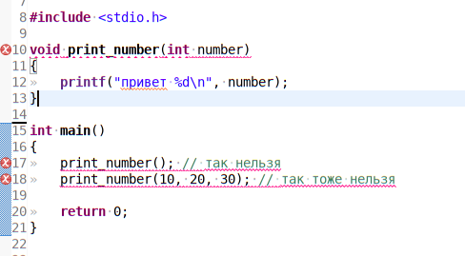
Вызов функции
Для вызова функции, нужно написать её имя и в скобочках аргументы
Например:
Вывод:
Привет 10
Привет 20
Привет 30
Главную функцию main вызывает операционная система. Ей же мы возвращаем то самое возвращаемое значение (return 0 в конце). Когда функция main завершает – завершается и вся наша программа.
Обратите внимание, что при вызове функции – нужно обязательно передавать ей все требуемые аргументы

Slide 23
Функция printf
Это функция для вывода текста в терминал. Print – печать. F – formatted. Функция волшебная – она может принимать различное количество аргументов различных типов. Аргументы функции – это различные нетекстовые значения, которые так же нужно выводить на печать.
Базовые спецификаторы функции printf
Код Формат
%с Символ
%d Десятичное целое число со знаком
%e Экспоненциальное представление числа (в виде мантиссы и порядка) (e на нижнем регистре)
%f Десятичное число с плавающей точкой
%s Символьная строка
%u Десятичное целое число без знака (неотрицательное)
%x Шестнадцатеричное без знака (строчные буквы)
%X Шестнадцатеричное без знака (прописные буквы)
%p Выводит указатель
%% Выводит знак процента
Это лишь базовые спецификаторы. Возможностей форматирования функций printf / scanf намного больше. Подробнее написано, например, на вики: https://ru.wikipedia.org/wiki/Printf

Slide 24
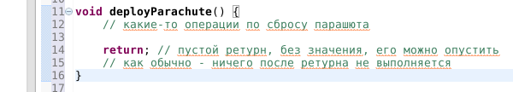
Тип «НИЧЕГО»
void – дословно пустота. Означает отсутствие значения ну и логично, что не может хранить ничего.
Используется как тип возвращаемого значения функции, которой не нужно возвращать ничего

Slide 25
Целочисленные типы
Целочисленные типы – типы, способные хранить целые числа
char
(1 байт == 8 бит)
signed: [-128, +127], unsigned: [0, +255]
short int, short, int
(>= 2 байта == 16 бит)
signed: [-32767, +32767], unsigned: [0, +65535]
long int, long
(>= 4 байта == 32 бит)
signed: [-2147483647, +2147483647], unsigned: [0, +4294967295]
long long int, long long
(>= 8 байт == 64 бит)
[-9223372036854775807, +9223372036854775807], unsigned: [0, +18446744073709551615]

Slide 26
Целочисленные типы
Чтобы не путаться с именами, следует использовать определения из файла stdint.h (#include <stdint.h>)
int8_t: [-128, +127]
uint8_t: [0, +255]
int16_t: [-32767, +32767]
uint16_t: [0, +65535]
Int32_t: [-2147483647, +2147483647]
uint32_t: [0, +4294967295]
int64_t: [-9223372036854775807, +9223372036854775807]
uint64_t: [0, +18446744073709551615]
Так же может быть полезен файл limits.h (#include <limits.h>) в нем определены минимальные/максимальные значения целочисленных типов в макросах SHRT_MIN, SHRT_MAX, USHRT_MIN, USHRT_MAX и прочие.

Slide 27
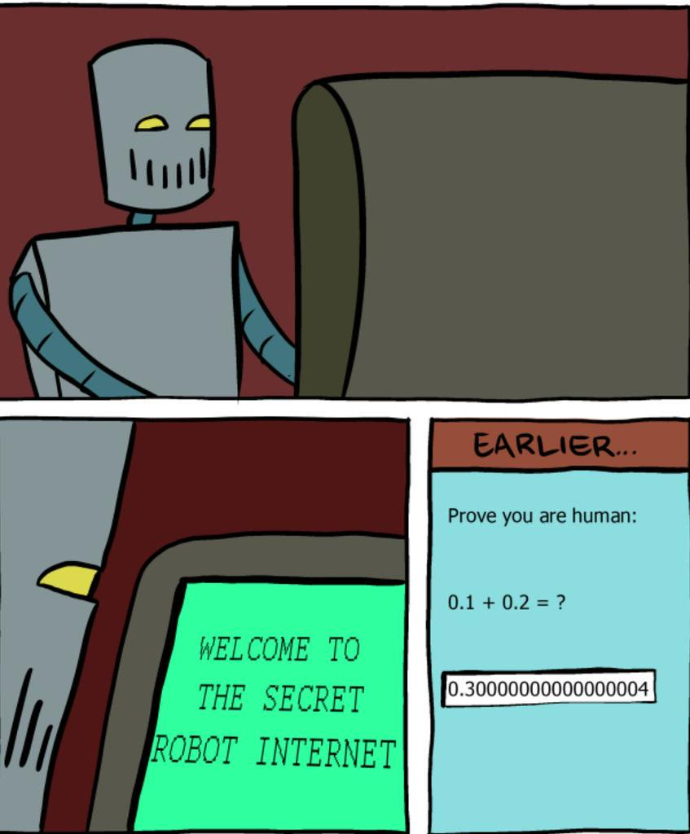
Типы с плавающей точкой
Их всего два
float
4 байта (32 бита)
[-3.4*10³⁸, +3.4*10³⁸]
примерно 7 знаков точности
double
8 байт (64 бита)
[-1.7*10³⁰⁸, +1.7*10³⁰⁸]
Примерно 15 знаков точности.
Имеют файл со вспомогательными макросами <float.h>

Slide 28
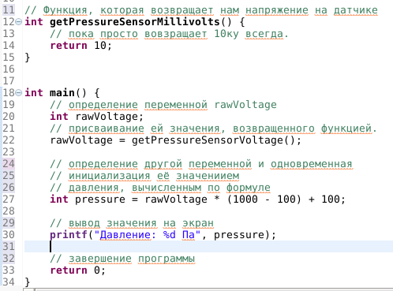
Переменные
Рассмотрим такой пример – допустим, у нас есть функция, которая возвращает напряжение на датчике давления. Нам нужно посчитать давление в Паскалях из этого напряжения и вывести на экран.
Формула для вычисления давления из напряжения –
pressure = mV * (1000 - 100) + 100
Теперь наш main начинается с определения переменной.
Переменные – это хранилище данных определенного типа. Если Вашей программе нужно что-то запомнить на время, то это нужно записать в переменную.
Определение переменной делается так:
тип_переменной имя_переменной [ = начальное значение];
Начальное значение указывать не обязательно

Slide 29
Операции с переменными
Присваивание
int x;
x = 10;
Присваивание цепочкой
int x, y;
x = y = 10;
Сложение вычитание, умножение, деление
int x;
x = 10 + 10;
x = x + 10 + y + SOME_MACRO;
x += 10; // тоже самое что x = x + 10;
Аналогично с умножением *, делением /, вычитанием –,
Порядок действий как в математике, можно использовать скобочки.
Нельзя использовать переменную, которой не присвоено значения для чтения из нее!

Slide 30
Операции с переменными
Преобразование типа
uint8_t x = 10;
Int16_t y = x; // неявное преобразование типа, все в порядке
Int16_t x = 1000;
Int8_t y = x; // переполнение. y не способен хранить в себе 1000 и сохранит остаток от 1000/256
// В этом случае компилятор Вас предупредит, но если вы знаете что делаете, x например == 1 и переполнения не будет, можно использовать явное преобразование
y = (int8_t)x;
Аналогично
uint16_t x = 65500;
Int16_t y = x; // снова переполнение, знаковый Y способен хранить максимум 32767;
Int16_t x = -100;
uint16_t y = x; // тоже ничего хорошего не выйдет. Беззнаковая переменная не хранит отрицательные числа.

Slide 31
Операции с переменными
Инкремент – декремент
x++; ++x; // аналогично x = x + 1;
x--; --x; // аналогично x = x – 1;
Int x = 1;
Int y = x++;
// В итоге y = 1; x = 2;
Int x = 1;
Int y = ++x;
// В итоге y = 2; x = 2;

Slide 32
Операции с переменными
Логические операции
Int x = 10;
Int result = x > 100; // В итоге result = 0;
result = x < 100; // В итоге result = 1;
result = (x == 10); // В итоге result = 1;
Возможны операторы
> больше,
< меньше
>= больше или равно
<= меньше или равно
== равно
!= не равно
Нельзя делать цепочки
result = 0 <= x <= 100; // так нельзя
Не стоит сравнивать знаковые и без знаковые числа.

Slide 33
Операции с переменными
Логические операции
&& (AND или же операция «и»)
Int result1 = 10 >= 5; // result1 = 1
Int result2 = 10 <= 5; // result2 = 0
Int result3 = result1 && result2; // result3 = 0;
|| (OR или же операция «или»)
result3 = result1 || result2; // result3 = 1;
! (NOT или же операция «не»)
result3 = 1;
result3 = !result3; // result3 = 0;
Можно делать цепочки
Int result4 = (result3 || result2) && result1;
Порядок действий. ! > && > ||
Для более удобной работы с булевой логикой
Есть файл <stdbool.h>
В нем определены значения true (==1) и false (==0)
А так же тип bool, который хранит эти значения.
В целом, работа с логикой в Си очень проста
Все что 0 – считается false
Все остальное – считается true

Slide 34
Операции с переменными
~ (Побитовый ! (NOT) )
uint8_t x = 243; // в двоичной системе 1111 0011
bool cmp = (~x ==12); // ~x в двоичной системе == 0000 1100
& и | (Побитовые && и ||)
Аналогично небитовым
uint8_t x = 0b11110000;
uint8_t y = 0b00111100;
x | y == 0b11111100;
x & y == 0b00110000;

Slide 35
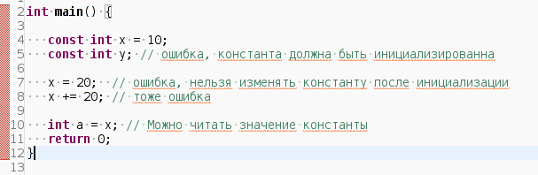
Константы
Константа ничем не отличается от обычной переменной, кроме того, что она должна быть инициализированна при определении и ей нельзя присводить значение.
Чтобы сделать переменную константой нужно использвать модификатор const

Slide 36
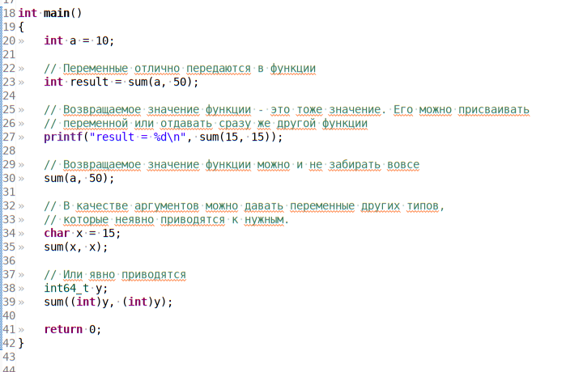
Передача переменных в функции и возвращаемые значения

Slide 37
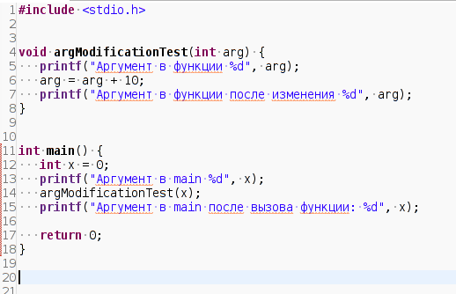
Особенности передачи аргументов в функции
Переменные передаются в функции «по значению». Передается лишь значение аргумента,
но не он сам.
Вывод:
Аргумент в main 0
Аргумент в функции 0
Аргумент в функции после изменения 10
Аргумент в main после вызова функции: 0

Slide 38
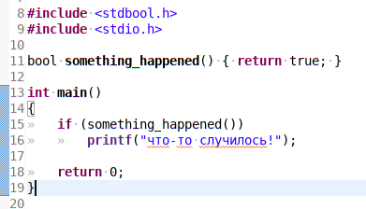
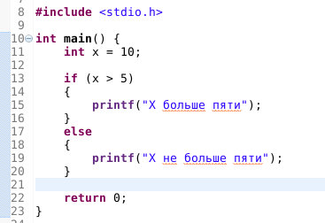
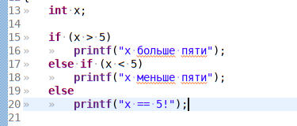
Ветвление программы. “IF”
if (условие) { если_условие_верно; } else { если_условие_неверно; }
Например:
else можно опустить
Если оператор всего один – можно опустить скобки {}

Slide 39
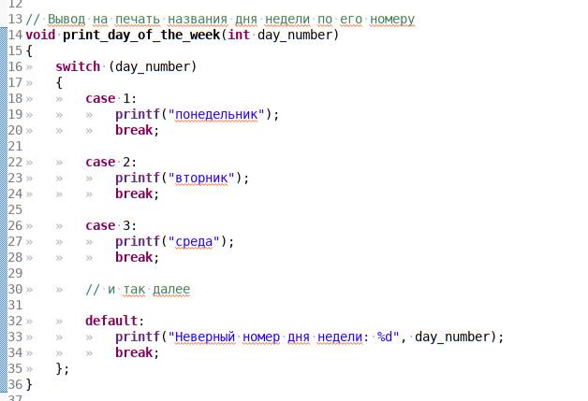
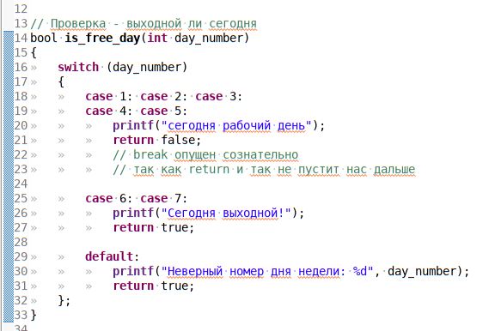
Ветвление программы. “CASE”
Работает только на строгое равенство
Нельзя писать “case > 5”

Slide 40
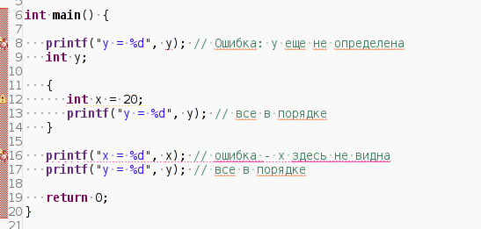
Область видимости переменных
Переменные видны от их определения, до закрывающей скобочки блока { }, в котором они определены

Slide 41
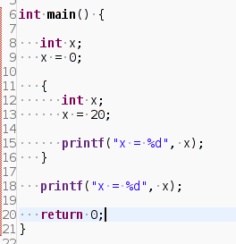
Область видимости переменных
Имена переменных можно перекрывать на более глубоких вложенностях
Какой будет вывод?

Slide 42
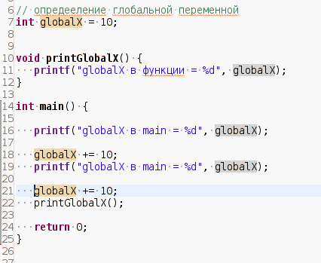
Область видимости переменных
Переменные определенные внутри функций или на более глубоких уровнях вложения блоков { } называеются локальными.
Переменные опеределенные на самом первом уровне вложеннсти (вообще вне { } называются глобальными. Глобальные переменные видны от их определения, до конца файла.
globalX в main = 10
globalX в main = 20
globalX в функции = 30

Slide 43
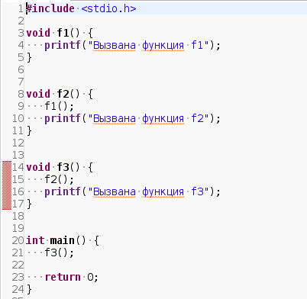
Область видимости функций
Подобно глобальным переменным функции видны от их определения до конца файла

Slide 44
Макросы
Помимо функций и переменных, часто используются макросы. Макросы создается при помощи директивы препроцессора #define. Они удобны, в случаях, когда Вам нужно использовать какие либо константы, которые могут измениться.
Например #define CALIBRATED_PRESSURE_COEFFICIENT 12
Макросы могут иметь параметры. #define DEG_TO_RAG(degrees) degrees*3.14/180
Во время работы препроцессора – макросы заменяются на текст, сопоставленный им, поэтому нужно быть аккуратнее с порядком действий.

Slide 45
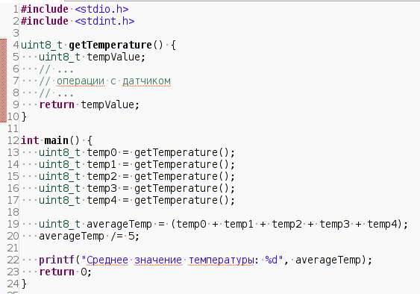
Массивы и циклы
Представим, что нам нужно сделать несколько измерений температуры и посчитать её среднее значение. Можно сделать так:

Slide 46
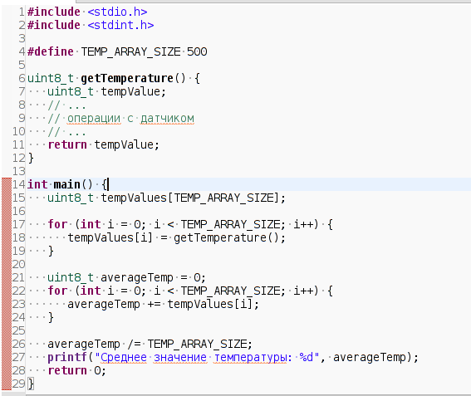
Массивы и циклы
Гораздо лучше будет использовать массив и цикл
Массив – это набор переменных
Одного и того же типа. Объявляется как
Переменная, но в конце указывается размер массива в скобочках [ ].
Можно использовать модификаторы
еременных (например const).
Для доступа к элементу массива нужно написать его имя и затем в скобочках [ ] номер элемента. Нумерация с нуля.

Slide 47
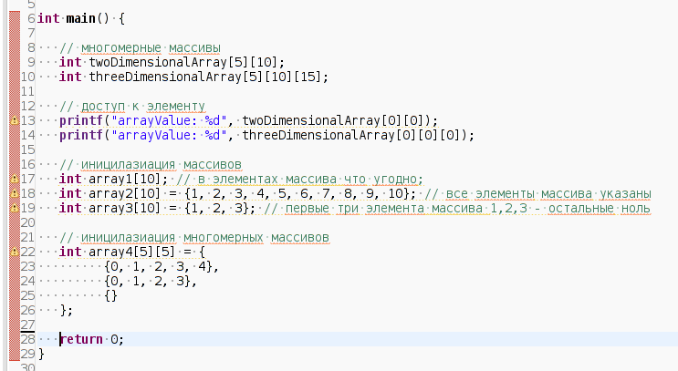
Массивы и циклы
Многомерные массивы и инициализация массивов
Массивы нельзя использовать как аргументы функций

Slide 48
Массивы и циклы
Циклов в Си несколько: for, while и do-while
Они аналогичны паскалевским for, while и repeat-untill.
for(
то, что происходит перед первой итерацией
;
условие == true
;
то, что происходит после каждой итерации
)
{
Тело цикла
}

Slide 49
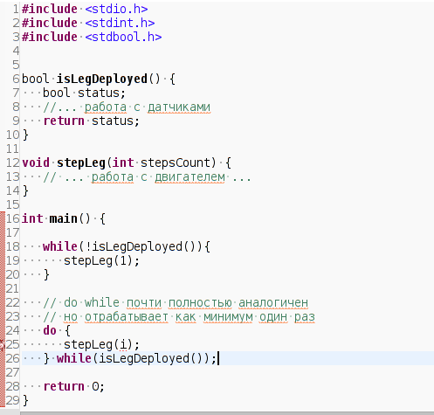
Массивы и циклы
while (условие == true) {
тело цикла
}
do {
тело цикла
} while(условие == true);

Slide 50
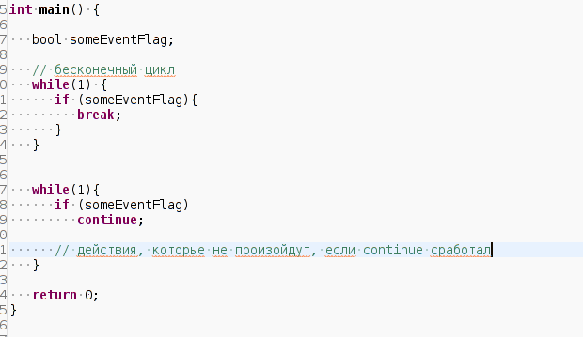
Массивы и циклы
Специальные операции в циклах
break == безусловный выход из цикла
continue == переход к следующей итерации

Slide 51
Массивы и циклы
В этой программе есть логическая ( не синтаксическая) ошибка. Найдите её
Программа соберется и будет работать, но значение средней температуры будет не верным

Slide 52
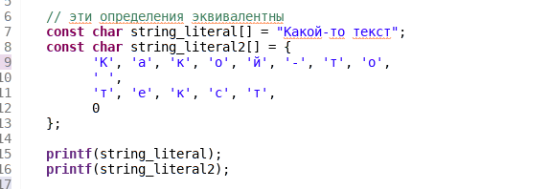
Строки и символы
Строковые литералы в двойных кавычках – это на самом деле массивы
Одиночные символы указываются в одинарных кавычках

Slide 53
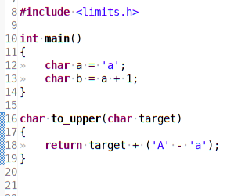
Строки и символы
Одиночные символы интерпретируются компилятором как числа

Slide 54
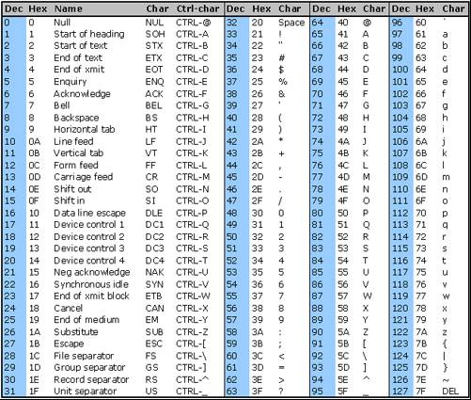
Строки и символы
Таблица ASCII
Обратите внимание, что в char у нас
Помещается 255 вариантов символов,
а таблица заполнена лишь до 127.
Кодировка ASCII не подразумвает иных символов, но все прочие кодировки,
как правило используют ASCII и расширяют её своими символами с номерами от
128 до 255
Стандарт языка си ничего не упоминает о кодировках в которых он принимает
символьные литералы, поэтому
Во избежание проблем лучше использовать
только английские.
(наш компилятор работает в кодировке utf-8)

Slide 55
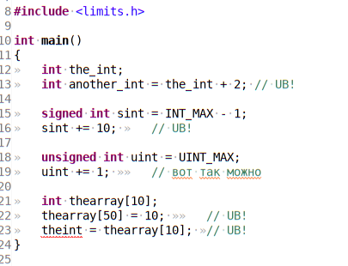
Undefined behavior
* Undefined behavior -- behavior, upon use of a non portable or erroneous program construct, for which the standard imposes no requirements. Permissible undefined behavior ranges from ignoring the situation completely with unpredictable results, to having demons fly out of your nose.

